Slide 1
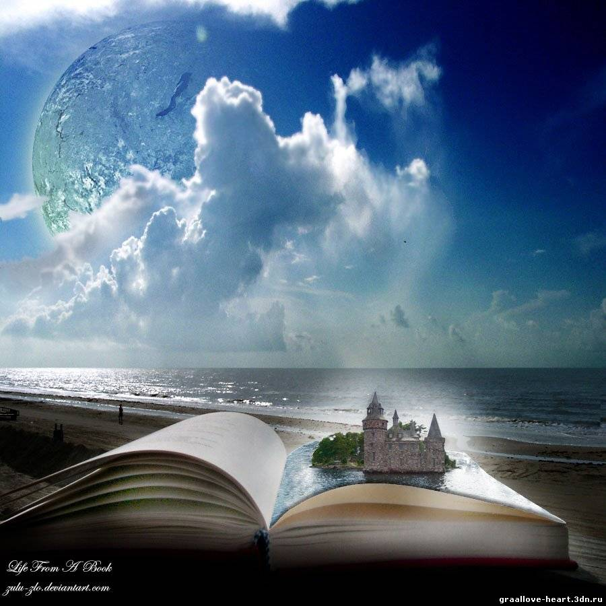
Сельма Лагерлёф и мир её творчества

Slide 2

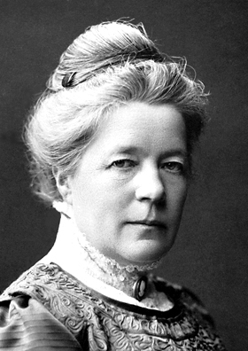
Сельма Лагерлёф
(1858 - 1940)
Шведская писательница, первая женщина, получившая Нобелевскую премию по литературе (1909)

Slide 3
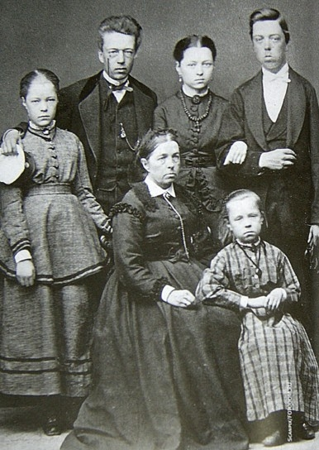
Сельма Оттилия Лувиса Лагерлёф родилась 20 ноября 1858 года в провинции Вермланд (Швеция).
Отец Сельмы был отставным военным, мать – учительницей. Кроме Сельмы в семье было ещё четверо детей.
Семья Сельмы Лагерлёф

Slide 4
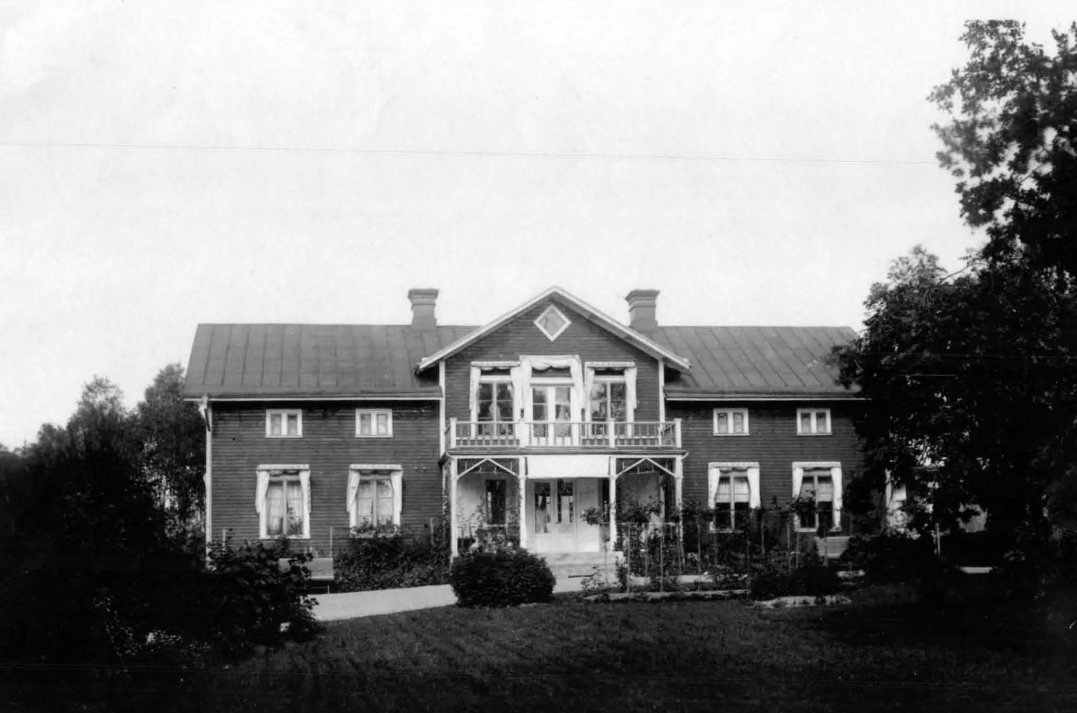
Семья жила в родовой усадьбе «Морбакка», принадлежавшей семье Лагерлёф с XVI века.
Морбакка стала одним из самых ярких и любимых воспоминаний Сельмы Лагерлёф.
Эту живописную усадьбу впоследствии она описывала в автобиографических книгах «Морбакка» (1922), «Мемуары ребенка» (1930), «Дневник» (1932).

Slide 5
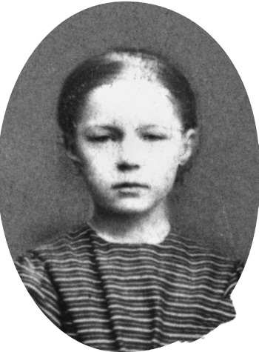
Когда будущей писательнице было три года, она очень серьезно заболела. Она не могла двигаться и была прикована к постели. Все это нелегкое время с ней проводили бабушка и тетя, к которым Сельма очень сильно привязалась. Именно они рассказывали девочке сказки, народные легенды, различные родовые хроники и предания.
Сельма Лагерлёф в детстве

Slide 6
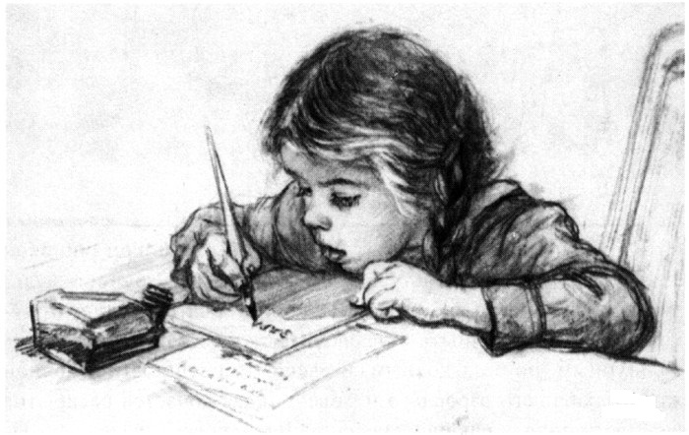
В 1867 году Сельма поехала в Стокгольм лечиться, и к ней вернулась способность двигаться.
В это время она начала писать стихи, баллады, сказочные пьесы. Стать писательницей она мечтала с семи лет.

Slide 7
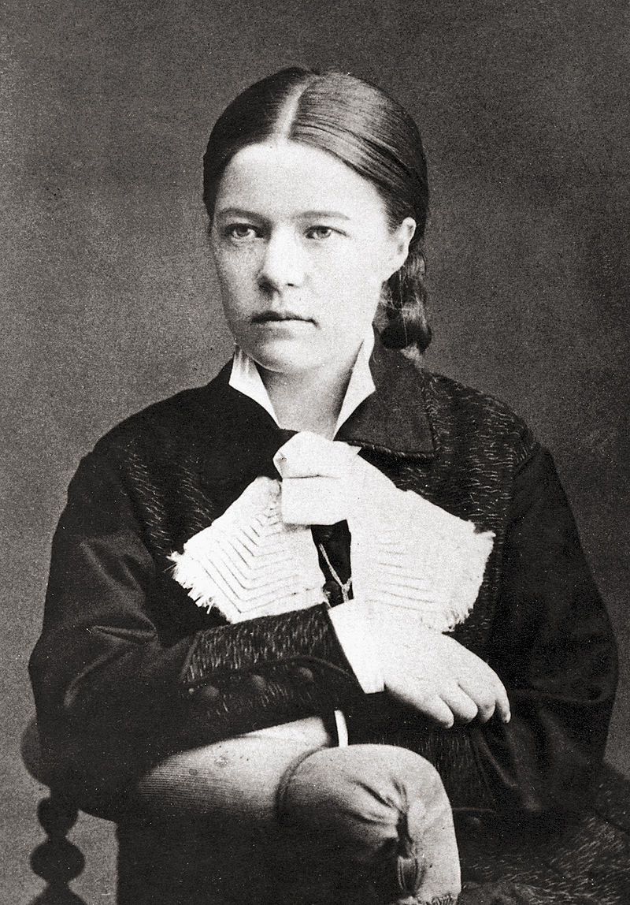

В 1881 году Лагерлёф поступила в лицей в Стокгольме, а затем в Высшую учительскую семинарию (с 1882 по 1885 год).
После окончания семинарии Сельма стала работать учительницей с школе для девочек в городе Ландскруне.
Сельма Лагерлёф (1881)

Slide 8

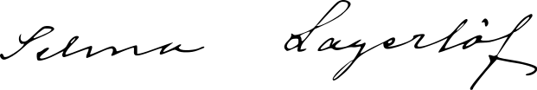
Первый роман Сельмы Лагерлёф «Сага о Йёсте Берлинге» вышел в 1891 году.
Потом она продолжала писать романы, сборники новелл, в которых использовала народные легенды и предания.
В 1895 году Лагерлёф оставила службу и полностью посвятила себя литературному творчеству.
Она много путешествовала, впечатления о поездках находили отражение в её произведениях.

Slide 9
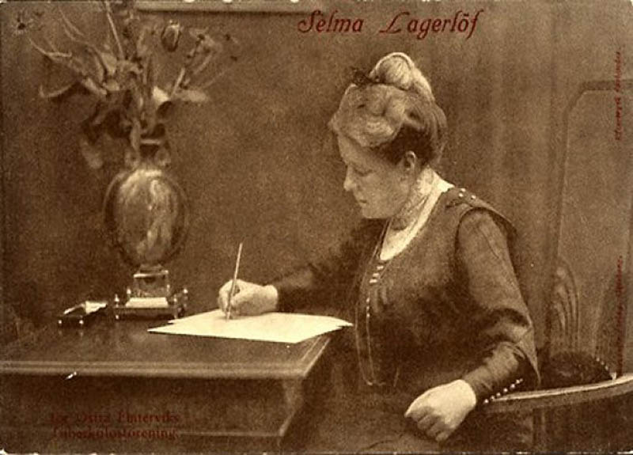

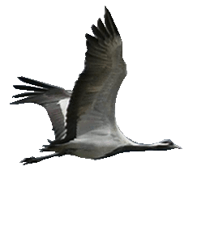
В 1906-1907 годах Сельма Лагерлёф работала над созданием сказочной книги «Чудесное путешествие Нильса Хольгерсона по Швеции». Изначально книга задумывалась как учебник: рассказать детям в занимательной форме о географии Швеции, ее обычаях, традициях и легендах. Однако произведение стало известно во всем мире.

Slide 10
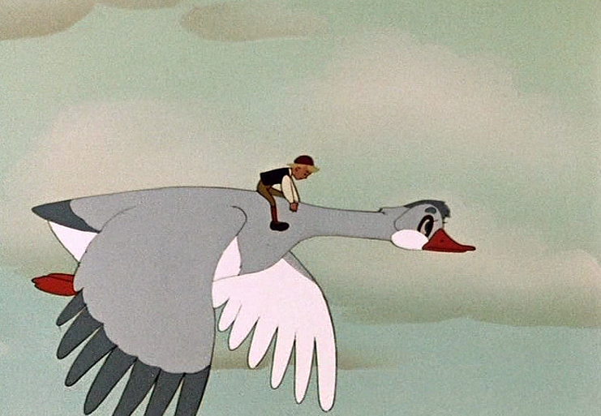

В нашей стране получила известность сказка в пересказе Зои Задунайской и Александры Любарской.
В 1955 году по мотивам сказки был снят советский мультфильм «Заколдованный мальчик».

Slide 11
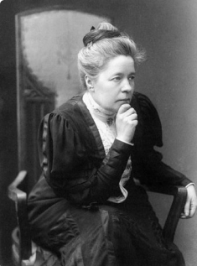
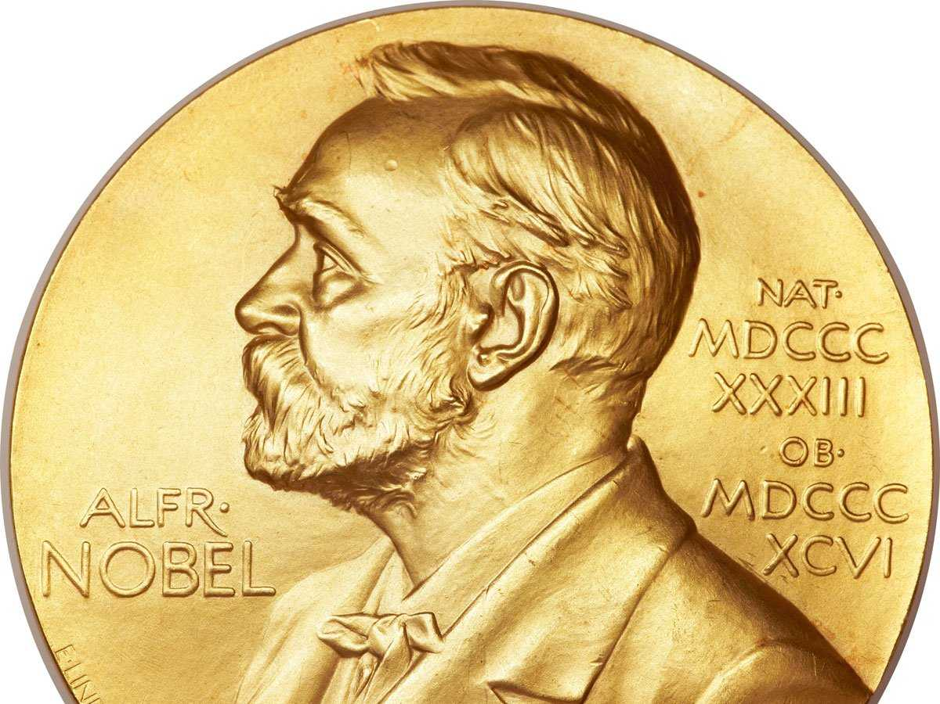
В 1909 году писательнице Сельме Лагерлёф была вручена Нобелевская премия по литературе «как дань высокому идеализму, яркому воображению и духовному проникновению, которые отличают все ее произведения».
Она стала первой женщиной, удостоенной этой престижной премии в области литературы.

Slide 12
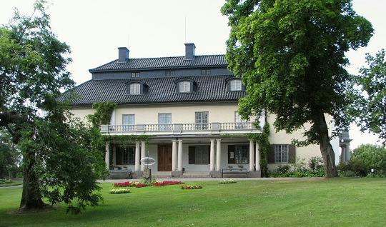
После получения Нобелевской премии
в 1909 году Лагерлёф выкупила родную усадьбу,
переехала туда и жила здесь до конца жизни.
Сейчас в особняке Морбакка расположен музей Сельмы Лагерлёф. Ежегодно его посещает множество туристов.

Slide 13
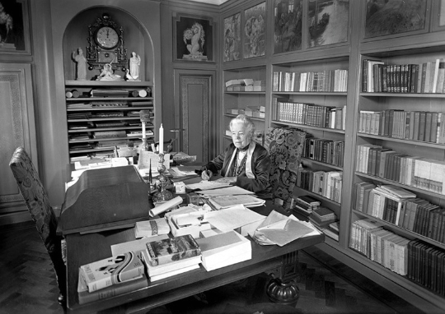
Писательница в кабинете усадьбы «Морбакка»

Slide 14
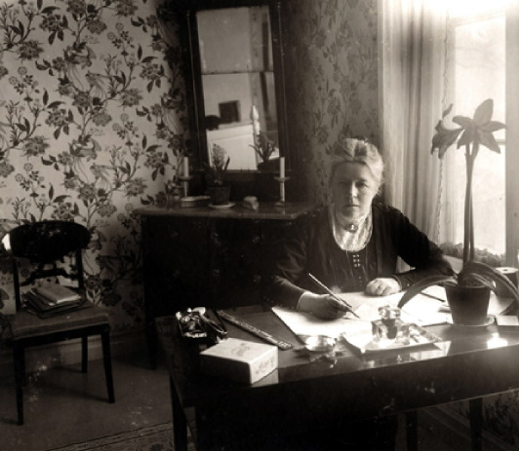

Последнее крупное произведение Лагерлёф — трилогия о Лёвеншёльдах: «Перстень Лёвеншёльдов» (1925), «Шарлотта Лёвеншёльд» (1925) и «Анна Сверд» (1928). Это роман, посвященный истории одной семьи на протяжении пяти поколений.

Slide 15
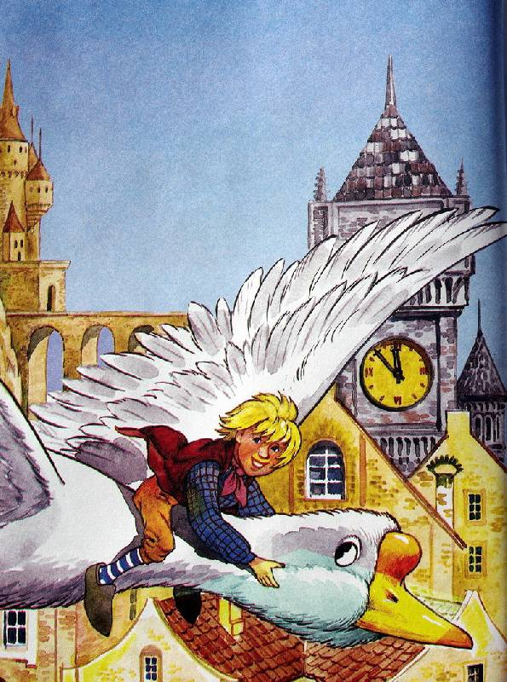
16 марта 1940 года Сельма Лагерлеф ушла из жизни.
Но даже спустя десятилетия девчонки и мальчишки все так же вглядываются в небеса, затаив дыхание. Ведь, может быть, там, под самыми облаками, спеша навстречу приключениям, пролетает бесстрашный гусь Мартин, неся на спине своего верного товарища Нильса.

Slide 16
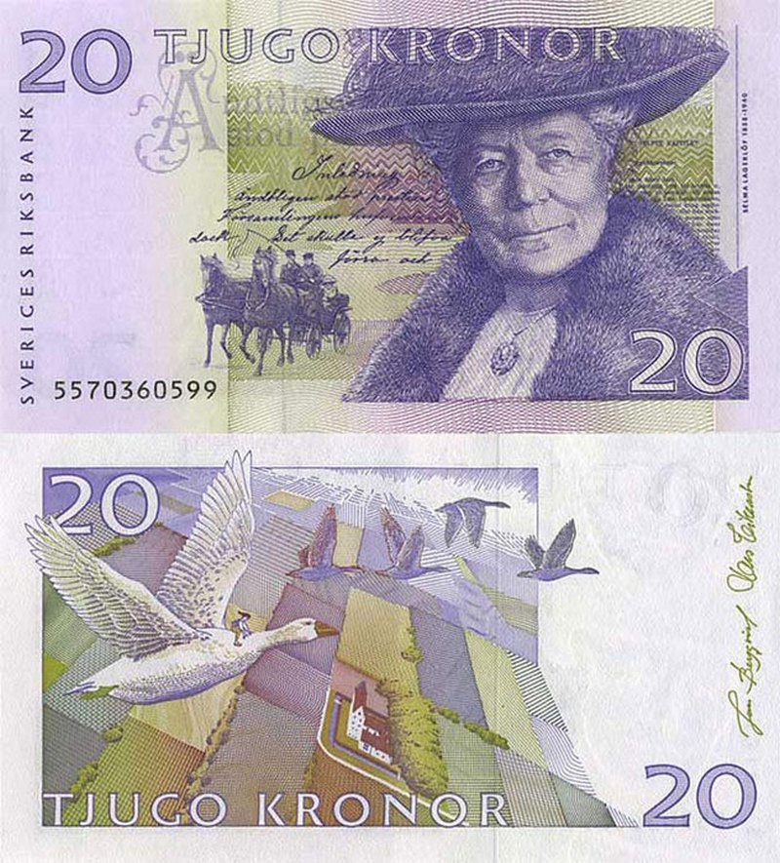
Творчество Сельмы Лагерлёф высоко ценят во всем мире.
В память о ней на купюре достоинством 20 шведских крон изображен портрет писательницы, а на обратной стороне - Нильс, пролетающий на спине гуся над равнинами Швеции.

Slide 17

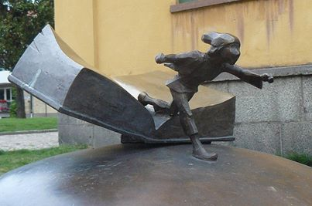
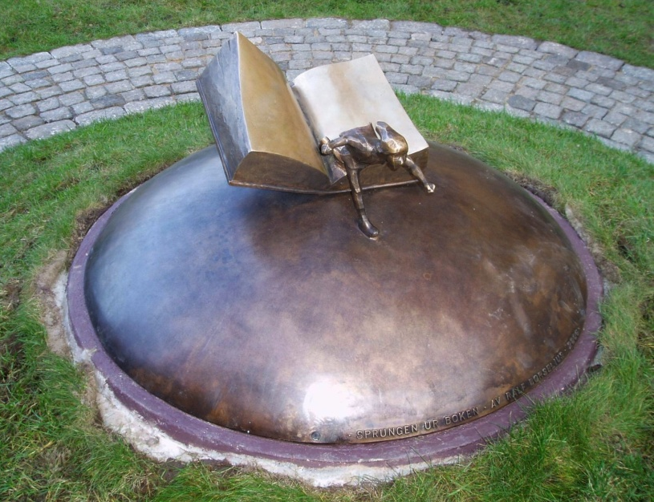
Памятник Нильсу в Карлскруне
Скульптура «Выбежавший из книги» Ральфа Борселиуса установлена 24 ноября 2006 года, спустя сто лет после издания книги Сельмы Лагерлёф «Чудесное путешествие Нильса Хольгерссона с дикими гусями по Швеции».

Slide 18
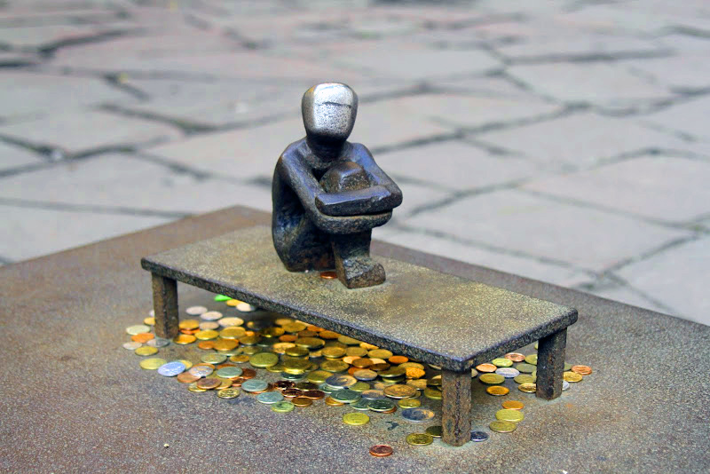
Памятник Нильсу в Стокгольме (автор Лисс Эриксон) - это самая маленькая скульптура в мире. Его высота всего десять сантиметров!

Slide 19
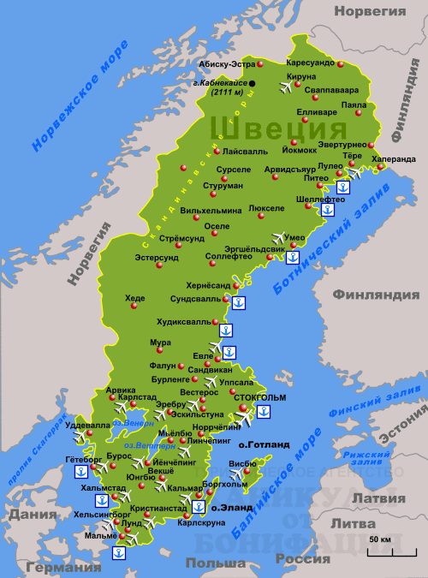
Узнаём Швецию вместе с Нильсом

Slide 20
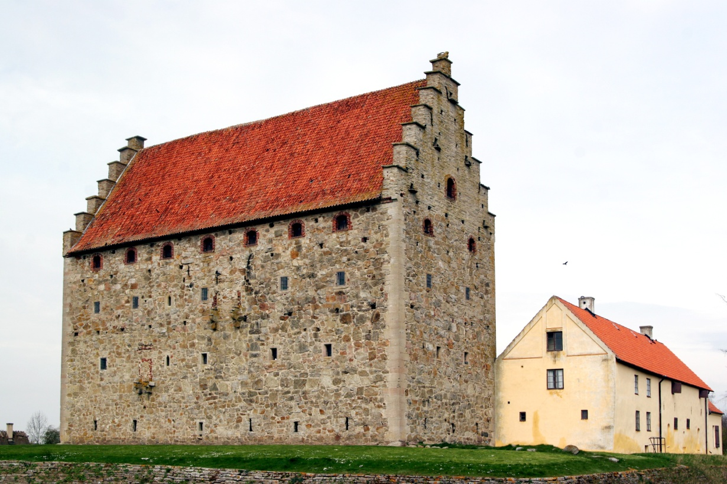
Замок Глиммингехус расположен в самой южной провинции Швеции, которая называется Скане.
Он был построен в 1499 – 1505 гг.

Slide 21
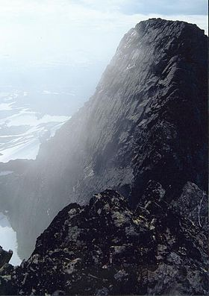
Акка — гора в Скандинавских горах в шведской Лапландии.
Высота горы - 2015 м.
Название горы с саамского языка переводится как «старая женщина», у лапландцев она считалась священным местом.

Slide 22
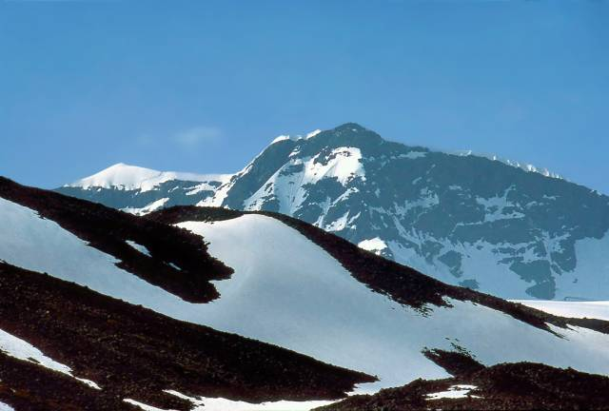
Кебнекайсе — гора в Скандинавских горах, высочайшая вершина Швеции и Лапландии

Slide 23
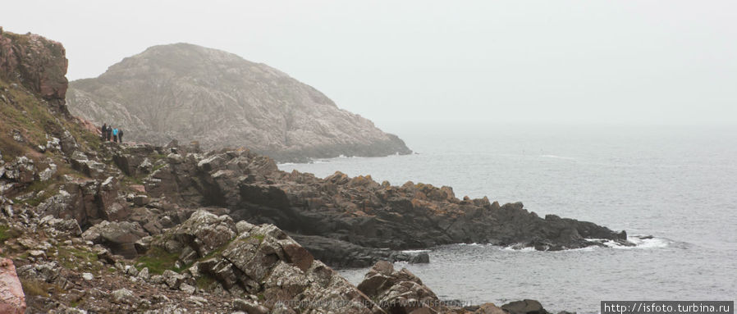
Гора Куллаберг

Slide 24
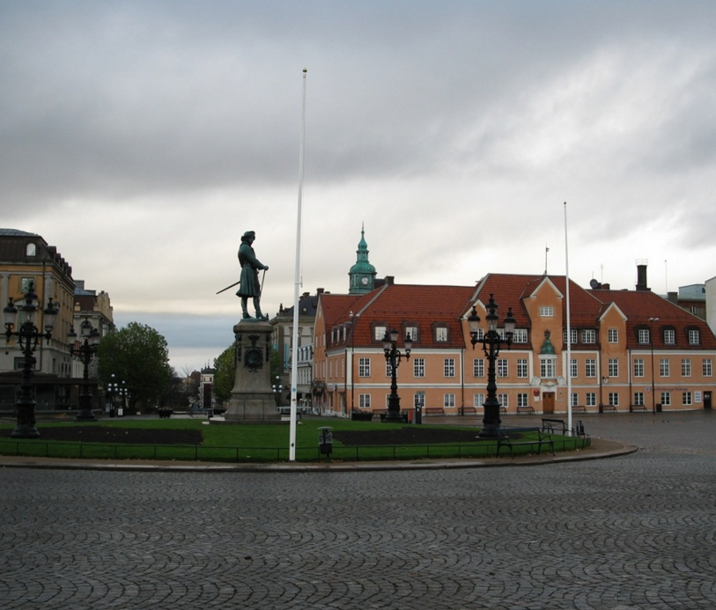
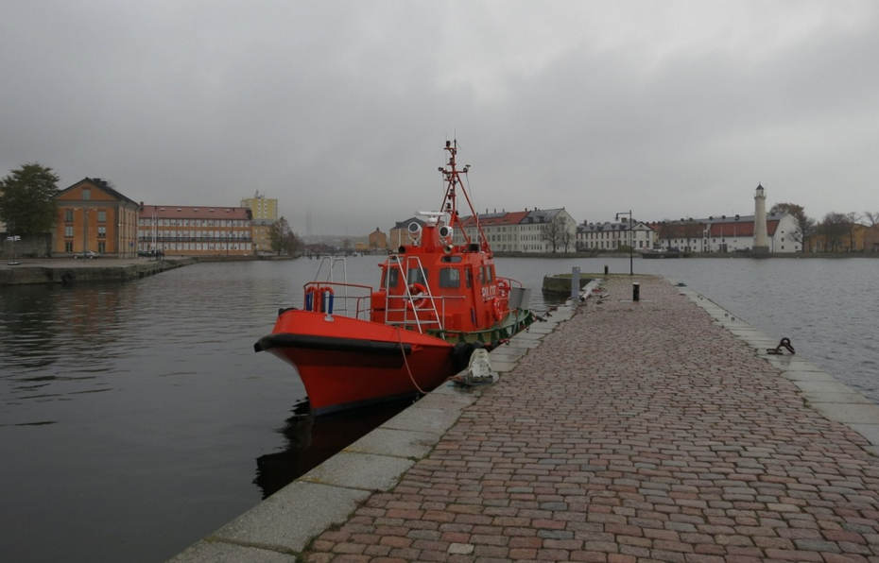

Карлскруна – город в Швеции, основанный в 1680 году королем Карлом XI. Расположен на островах у берега Балтийского моря. Название переводится как «корона Карла».

Slide 25
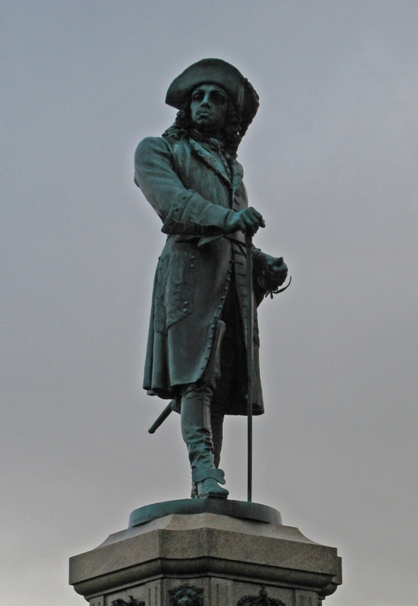
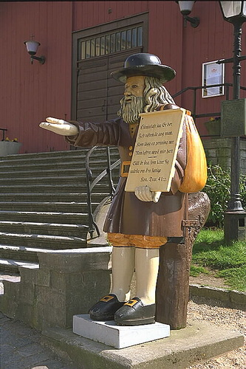
«Бронзовый» и «Деревянный» в Карлскруне

Slide 26
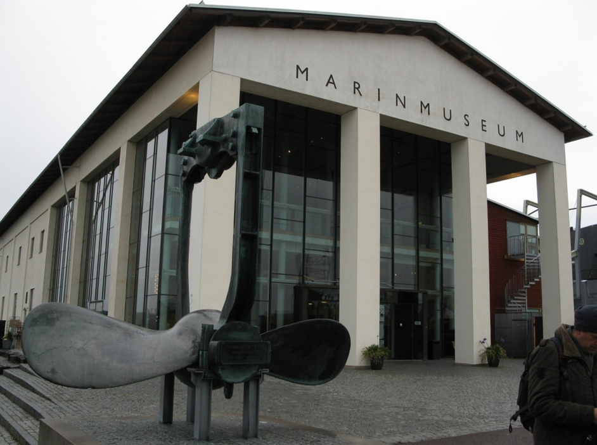
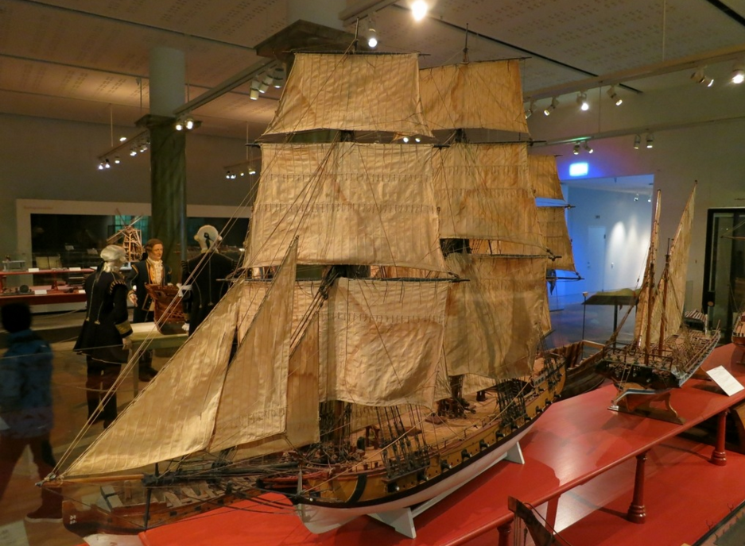
Город Карлскруна. Морской музей

Slide 27
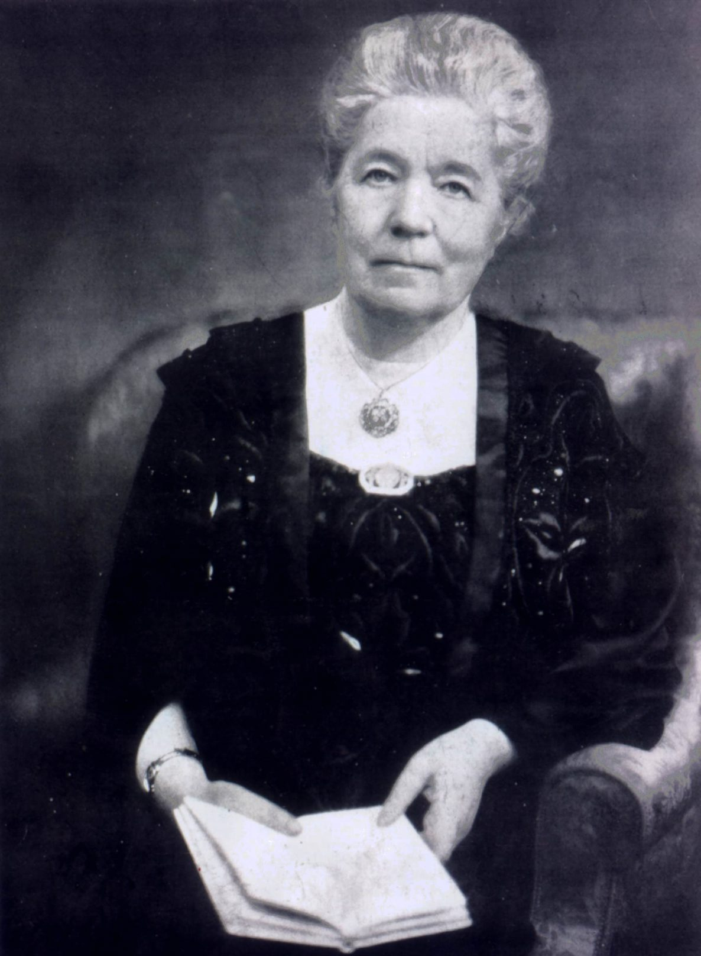
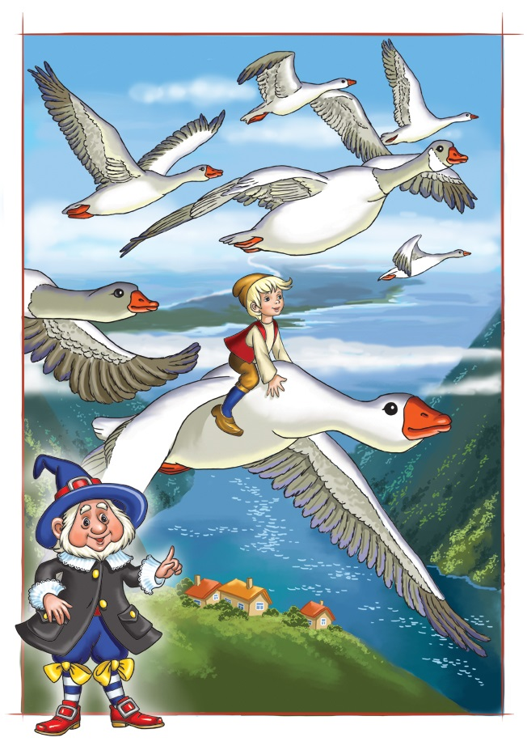
Сельма Лагерлёф верила в свою книгу, любила её и говорила: «Пока детям весело читать эту книгу, она будет побеждать».

Slide 28
Интернет-ресурсы
http://tomtar.livejournal.com/32391.html
http://tomtar.livejournal.com/34115.html
http://vmeste.opredelim.com/docs/95000/index-31121.html (Методико-библиографический материал к 155-летию со дня рождения Сельмы Лагерлёф)
http://www.vokrug.tv/person/show/Selma_Lagerlef/

